Slide 1
Презентация к конспекту НОД
для 1 младшей группы
Веселые
карандаши

Slide 7
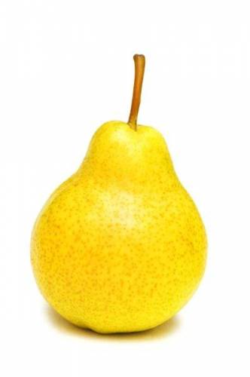

Slide 9
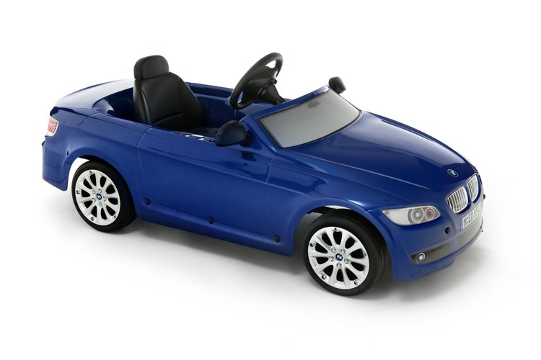

Slide 11
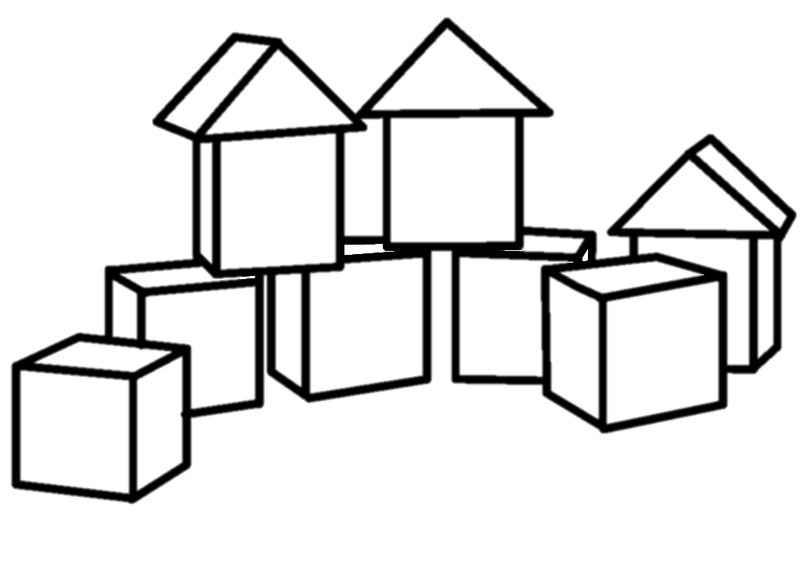

Slide 12
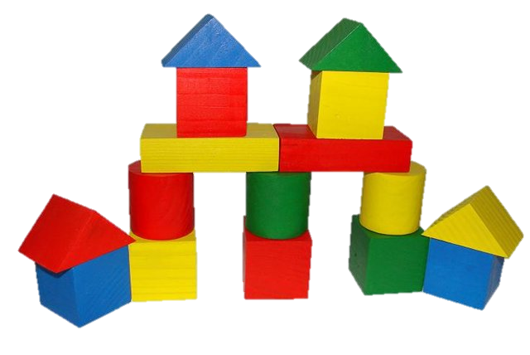

Slide 13
До новой
встречи !

